Slide 1
第三部分 振动与波动
（Oscillation and Wave）
前言：
振动和波动现象是物理学研究的重要领域.
狭义的振动(机械振动)：物体在某一位置附近所作的
周期性往复运动.
例如一切发声体、心脏、海浪起伏、地震
以及晶体中原子的振动等.
机械波：机械振动在弹性介质中的传播过程.
例如,声波、水波、绳子或弦线上的波等.
广义的振动：描述系统的物理量在一定范围内作
周期性变化，
该系统的运动均称为振动.
例如电磁振荡.
电磁波---电磁振荡(变化的电磁场)在空间的传播过程.
特点：
周期性.
即：系统经过一个周期时间后会回到原来的状态.
波动是振动在空间的传播过程.
振动是激发波动的源头.

Slide 2
机械振动与机械波
振动与波动
电磁振荡与电磁波
两类波的异同:
异:
机械波的传播需有传播振动的弹性介质;
电磁波的传播可不需介质.
周期性，具有相同的数学模型和研究方法.
同:
都有反射、折射、干涉、衍射，都传播能量.

Slide 3
第九章 振动 (Oscillation ）
本章主要内容：
1.简谐振动的方程和描述;
§9.1，
2.简谐振动的合成.
§9.2
教学基本要求:
一 掌握描述简谐振动的各个特征物理量（特别是相位）的物理意义及各量间的关系. 能根据给定的初始条件写出一维简谐振动的运动方程(重点).掌握旋转矢量法(重点).
二 掌握同方向、同频率简谐振动的合成规律---相位差决定合振动的加强或减弱(重点) ，了解拍和相互垂直简谐振动合成的特点.
三 了解阻尼振动、受迫振动、共振的特点.

Slide 4
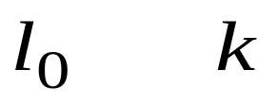






第九章 振动 第一讲
本讲主要内容：
本章我们重点学习简谐振动
简谐振动的方程和描述
合成
最简单、最基本的振动.
简谐振动
复杂振动
§9.1 简谐振动（谐振动、谐振）
分解
一、简谐振动的方程、速度和加速度
1. 谐振动的运动方程 －－－弹簧振子的运动
谐振子： 作简谐振动的物体.
Ｏ点，
平衡位置

Slide 5




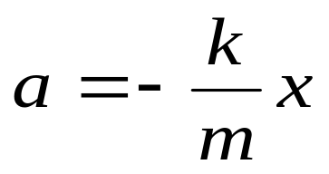
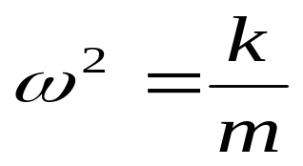


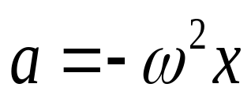
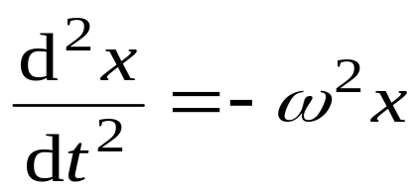
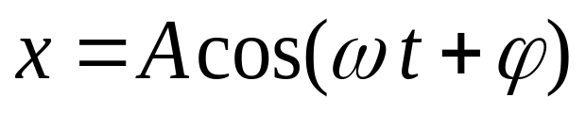
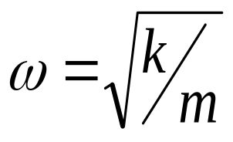
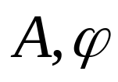
Ｏ点，
平衡位置
以平衡位置为原点建立坐标轴 OX
X 轴正向即为力、位移、速度、加速度的正向.
合外力
加速度
令
谐振动的动力学方程
解微分方程，得
谐振动的运动学方程
又称振动方程.
由系统本身的性质决定．
常数，由初始条件确定.
简谐振动：
物体离开平衡位置的位移(或角位移)按余弦(或正弦)
函数的规律随时间变化的运动.

Slide 6
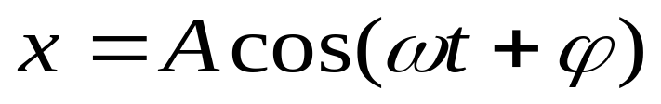
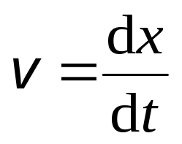
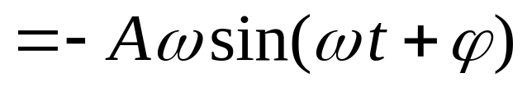
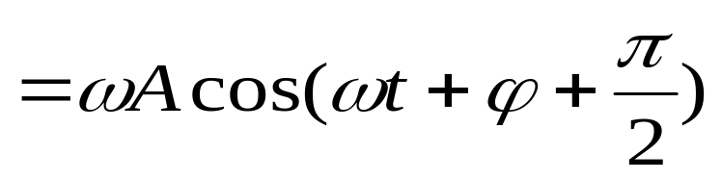
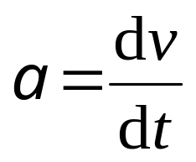
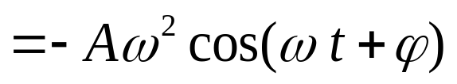
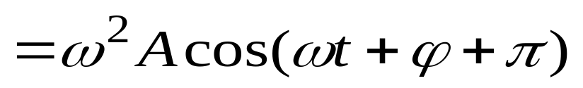
2. 谐振动的速度、加速度
x
x–t 图----振动图线
A
v
O
t
–A
v
v
v–t 图
ω A
O
t
–ωA
x、v 、a 均周期性变化.
a–t 图
图示，
取ϕ =0
a
问：如何由振动图线判断振子在某一时刻的运动方向？
ω²A
O
t
与下一时刻的位置比较.
–ω²A

Slide 7
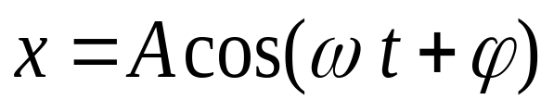
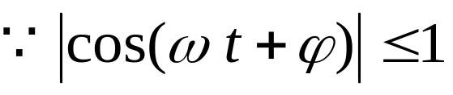
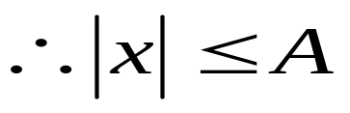
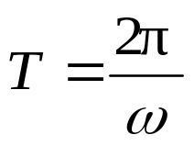

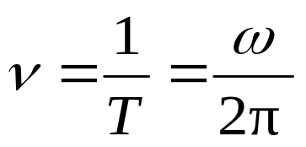
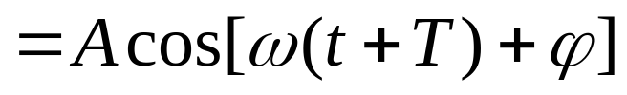
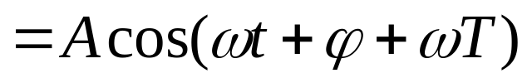
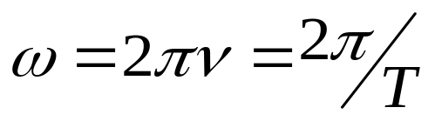
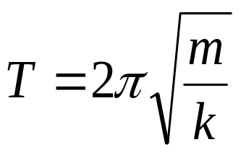
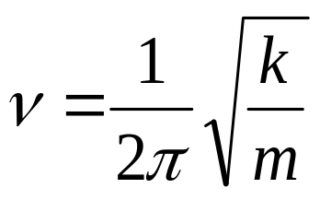
二、描述谐振动的物理量－－特征量
------ 振幅, 周期和频率, 相位.
1. 振幅 A：
物体离开平衡位置的最大位移的绝对值.
描述振动的范围和强度；
2. 周期 T 和频率ν (角频率ω)
固有周期和频率.
T：
物体作一次完全振动所经历的时间.
秒(s), SI
ν =1/T：
x
单位时间内所作完全振动的次数.
A
赫兹(Hz), SI
2π
O
t
角频率ω ：
弧度/秒(rad/s), SI
–A
T
T
弹簧振子：

Slide 8



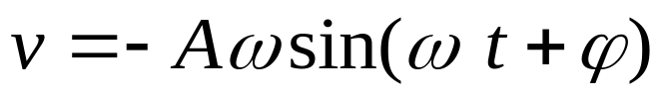
3. 相位
( ～初相).
(﹡)
相位“周期”
运动状态的描述，一般用：x , v，
有缺点.
x
0
x
2π
ωt+ϕ
A
(2)相位在 0～2π变化，振子无相同状态；
O
t
相位相差2π 的
–A
整数倍时，振子状态相同.
T
T
说明：
(1) 相位决定谐振子的振动状态.
ϕ =0
(3) ϕ ~初相：
决定t=0时振子的状态.
x
注意：对一特定的谐振动，
计时起点不同，初相不同.
O
A
ϕ = π/2
x
O

Slide 9
三、 旋转矢量法
1. 旋转矢量法
方法描述：
设一简谐振动
x =Acos(ω t+ϕ )
旋转矢量：
矢量模 =A;
逆时针旋转角速度=ω ;
t =0时，
与 x 轴正向夹角=ϕ ;
t 时刻，夹角=ω t+ϕ .
t
ω t+ϕ
矢量端点在 x 轴上的投影点的运动代表物体的简谐振动.
参考圆
t =0
ω
ϕ
x
O
一个旋转矢量与一个谐振动相对应!
旋转矢量转一周的时间对应谐振动的一个周期!
旋转矢量的一个位置对应谐振动的一个确定的状态!
对应一个确定相位!

Slide 10
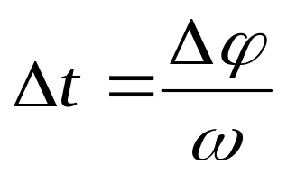
2. 旋转矢量的应用（重点）
v₀ <0
ϕ ₂
1).确定初相ϕ
ϕ ₁
已知 A,及初始条件
•
O
•
x₀
X
t =0 时，x =x₀(与A的数量关系)，v = v₀ (正、负)
v₀ >0
①由x ₀
⇒ ϕ ₁ 或 ϕ ₂
②由 v₀ 的方向确定ϕ .
v₀ >0,
ϕ =ϕ _{2;}
v₀ <0,
ϕ = ϕ ₁
2).简便计算同一谐振动经历的
Δϕ
两个不同运动状态间的时间间隔.
X
x₂
O
x₁
x₁ → x₂

Slide 11
3).比较两个同频率谐振动的 相位“超前”或“落后”.
x₁=A₁cos( ω t+ϕ ₁ )
x₂=A₂cos( ω t+ϕ ₂ )
ϕ 大者
振动超前!
相位差
Δ ϕ = (ω t + ϕ ₂) −(ω t + ϕ ₁)
= ϕ ₂−ϕ ₁
Δϕ
振动 ② 比振动 ①相位超前
Δ ϕ = ϕ ₂−ϕ ₁
②
ω t+ ϕ₂
①
时间超前：
Δ t =Δ ϕ /ω
ω t+ϕ ₁
X
特例（重点） ：
O
两振动步调相同！
(1)同相
Δ ϕ = 0 或2kπ
X
O
t
X
O
(2)反相
X
两振动步调相反!
Δϕ = π或 (2k+1)π
X
O
t
O

Slide 12
3).比较两个同频率谐振动的 “超前”或“落后”.
x₁=A₁cos( ω t+ϕ ₁ )
x₂=A₂cos( ω t+ϕ ₂ )
Δ ϕ = ϕ ₂−ϕ ₁
ϕ ₂−ϕ ₁= π/2
振动 ② 比振动 ①相位超前π/2.
x
(2)
时间上超前T/4.
(1)
x
0
O
t
将振动 ①的图线向左平移T/4，振幅由A₁变为A_{2，}
即可得振动 ②的图线.
由相位关系画振动图线的方法(同频率谐振动)
若振动 ② 比振动 ①相位超前 2π/n ， 则将x₁ - t 向左平移T/n,
即可得 x₂ - t 图线；
反之，若相位落后，则向右平移.

Slide 13
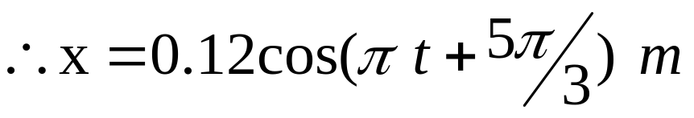
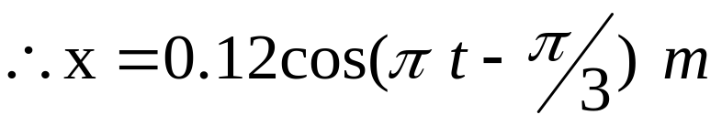
例1．一物体沿 x 轴谐振动,振幅A=0.12m,周期T= 2s.当t=0时,位移x₀ = 0.06m,且向 x 轴正向运动(v₀ >0). 求(1) 此谐振动的振动方程；(2)t=T/4时物体的位置 x 、速度 v 和加速度 a ； (3)物体从x = − 0.06m向负方向运动,第一次回到平衡位置所需的时间.
解：(1)
设振动方程 x =Acos(ω t+ϕ )
由已知
A=0.12m,
T=2s
2π
∴ω = —— = π ( rad /s )
T
∵ x₀=0.06m, v₀>0
由矢量图得：
ϕ =5π/3
ϕ = 5π/3
(或ϕ = - π/3)
•
O
•
x₀
X
或

Slide 14
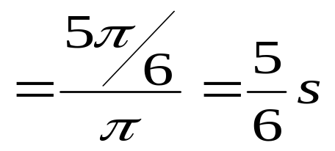
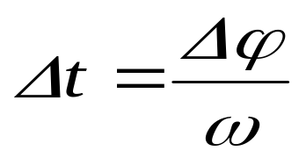
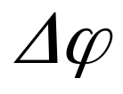
(2)
求t=T/4时物体的位置 x 、速度 v 和加速度 a ；
由(1) x =0.12cos(πt−π/3) ,得
v = −0.12πsin(πt −π/3)
a = −0.12π²cos(πt−π/3)
把 t =T /4 = 0.5s 代入三式， 即得所求.
(3)
求从x = − 0.06m向负方向运动,第一次回到平衡位置所需时间？
由矢量图得
t₁
t₂
−0.06
•
X
O
A
A
X
•
O

Slide 15
例2．已知位移-时间曲线，求振动方程.
解：
由图知 ：
A=0.04m，
T=0.8s，
x(m)
t =0时， x₀ = 0,
v₀ <0.
0.04
∵ T=0.8s，
∴ ω =2.5π rad/s
0
0.8
t(s)
由矢量图得:
π/2
x
•
O
ϕ = π/2
∴ x = 0.04cos(2.5πt+π/2) m

Slide 16
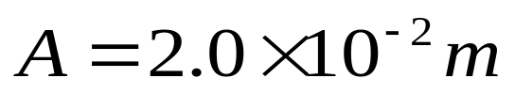
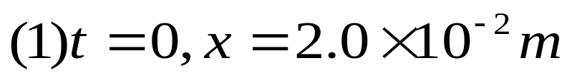
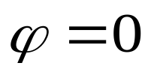
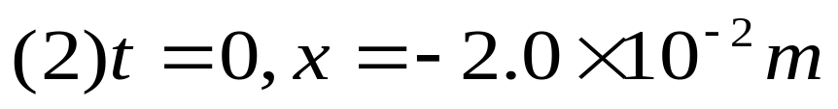

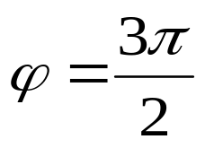
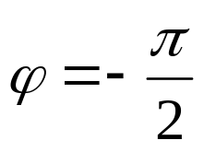
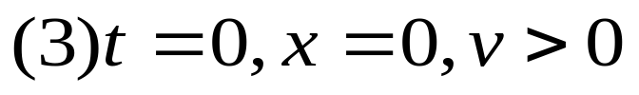
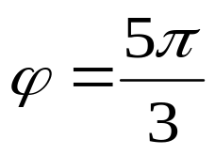
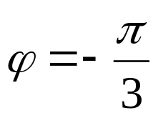
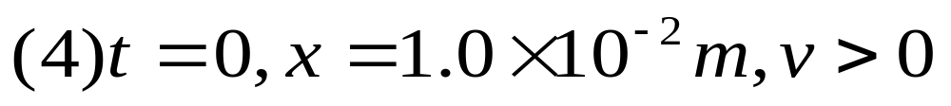
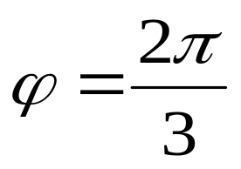
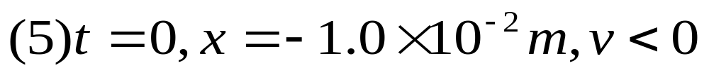



讨论题:
由初始条件, 求ϕ =？
已知：
或
或
注:
的取值范围
或

Slide 17


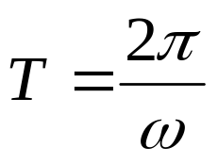
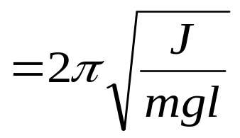
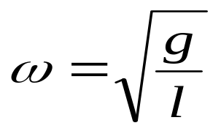
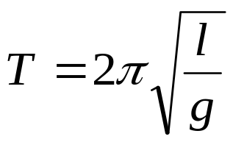
四、单摆和复摆
——谐振动实例
单摆是复摆的特例.
复摆：
任意形状的物体，悬挂在光滑水平轴上，作微小的自由摆动.
O
•
取逆时针转向为正,
角位移 θ
回复力矩
M = −mglsinθ
sinθ ≈θ
当 θ <5° 时，
l
M = −mglθ
由转动定律：
θ
• C
mgl
令：ω² = ⎯⎯
J
d²θ
⎯⎯ +ω²θ =0
dt²
⇒ θ =θ_{m} cos (ω t+ϕ )
谐振动!
mg
平衡位置
振动周期
注: 可用上式测形状复杂物体的 J.
O
讨论：
对于单摆(θ <5°)
J = ml ²
θ
l

Slide 18

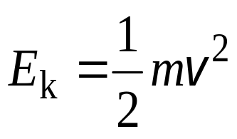
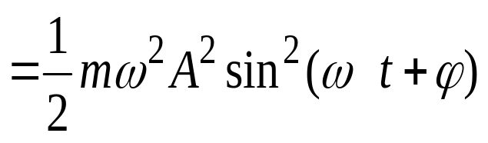








五、 简谐振动能量
动能
X
O
x
势能
振动总能量
系统的振动动能和势能相互转换，但总能量守恒.
X
A
①
E∝A²
说明：
O
T/2
T
t
–A
—A 是谐振动强度的标志.
E_{P}
E_{K}
E
②振动动能和势能的周期
为谐振周期的一半.
O
t

